Slide 1
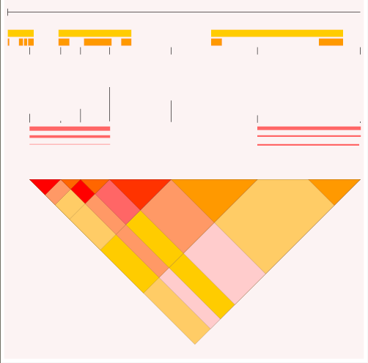
スケール：1kb目盛り
遺伝子
エクソン
SNP
SNPに認めた関連強度
ハプロタイプ推定範囲とその頻度(頻度が縦長)
ペアワイズLDプロット

